Slide 1
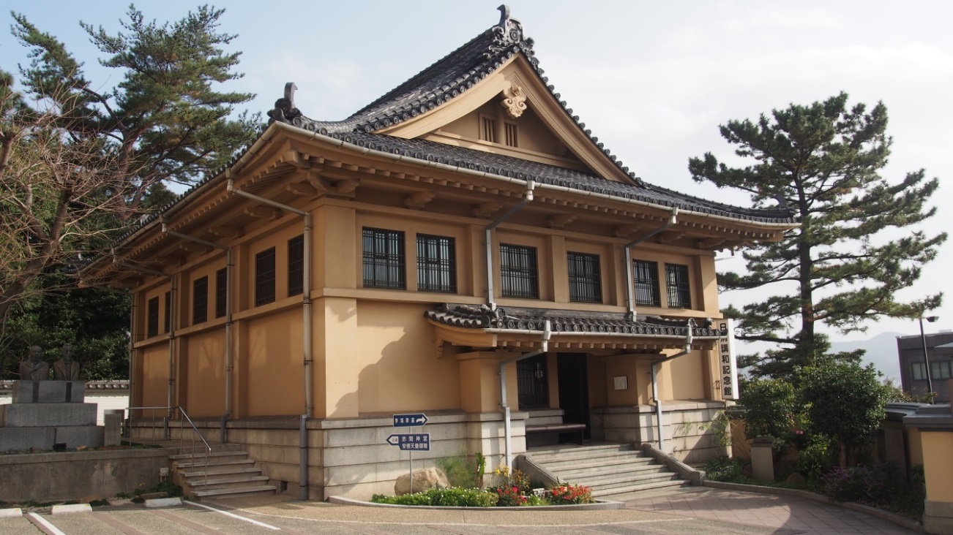
行刺李鴻章：刀鋒下的外交
相關課題：《馬關條約》的背景和影響
甲午戰爭，清朝無論陸上還是海上，均被鄰近小國日本重創。清朝為求盡快結束戰爭，派出李鴻章以欽差大臣的身份，遠赴日本下關，與日本首相伊藤博文進行停戰談判。過程曲折，談判以外，李鴻章還在街頭受到槍擊。形勢處於下風，一代名臣李鴻章即使卑躬屈膝，仍不能不簽下喪權辱國的《馬關條約》。
《馬關條約》的歷史，頗為複雜，本課題盡量圍繞在1895年日本下關春帆樓所發生的一切，深入淺出地說出這個故事。
在本部分，你將可以學到：
甲午戰爭的背景
《馬關條約》的談判過程
《馬關條約》對中國的影響
春帆樓，曾是中日馬關條約的會談地點。

Slide 2
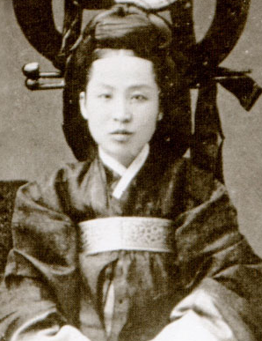
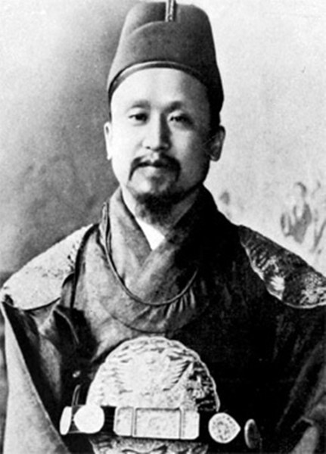
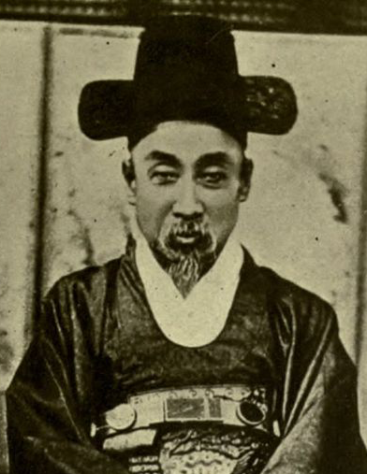
朝鮮東學黨之亂：甲午戰爭的背景
一場皇帝妻子和父親的權力鬥爭的連續劇
（關係?）
（關係?）
閔妃（死後謚號明成皇后），年紀長高宗一年，1866年嫁給高宗，非常能幹，積極培植外戚勢力。1873年成功將大院君在朝廷的勢力掃除，高宗得以親政。
政治取態：最初是親日，後來知悉日本的領土野心，改為親清以牽制日本。
高宗，1852年出生，1863年登基，1873年親政。性格膽小懦弱，一怕老父，二怕老婆。
政治上維持朝鮮是清朝的藩屬國。
大院君，高宗生父，高宗親政前的攝政王。一生推崇儒家思想，深得朝鮮士大夫的擁戴。政治上排斥日本。1873年被閔妃趕離首都漢城，仍指揮支持者在朝廷內外與閔妃進行權鬥。
權力鬥爭

Slide 3
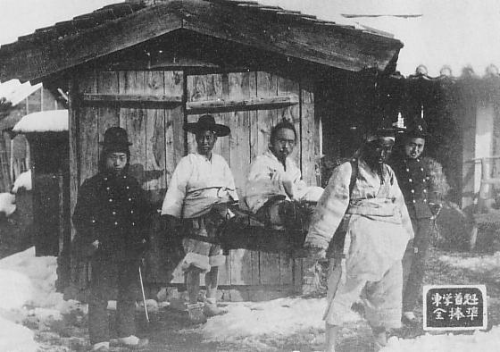
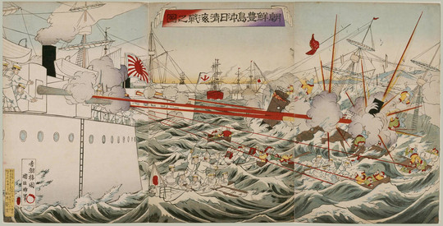
1894年 | 東學黨之亂到甲午戰爭
1月 | 朝鮮面臨嚴重通貨膨脹和糧食短缺，東學道起事。
3月 | 朝鮮高宗向宗主國清朝告急。
4月 | 清朝派遣直隸提督葉志超率兵入朝平亂，並按早前的《中日天津會議轉條》電告日本，於是日本也出兵。東學黨聞訊，不戰而潰。
5月 | 亂平，清朝要求日本同時自朝鮮撤兵，被日本所拒。
6月 | 日軍突攻入皇宮，軟禁高宗，命大院君致書清朝斷絕雙方的朝貢關係。直隸總督李鴻章發現事態嚴重，增派10萬北洋陸軍往朝鮮。
7月 | 清朝的運兵船在朝鮮牙山登陸，護航的兩艘戰艦（濟遠和廣乙）回航的時候，在豐島海面被日本戰艦不宣而戰—甲午戰爭正式爆發。
何謂「東學黨」？
嚴格來說應稱為「東學道」，民間教派組織，鼓吹儒釋道三教合一，開始的時候是反對天主教的，但隨著日本在朝鮮的影響力逐漸增強，矛頭直指日本。
1894年東學黨之亂很快被平定，但朝鮮真正的敵人是日本。上圖是東學道首領全琫准（中）被官兵押解的過程。
豐島（日稱豐島沖）海戰，是甲午戰爭的第一場戰役。此役，清軍慘敗！

Slide 4
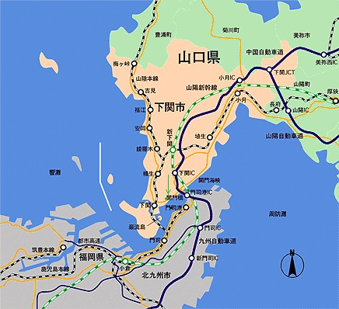
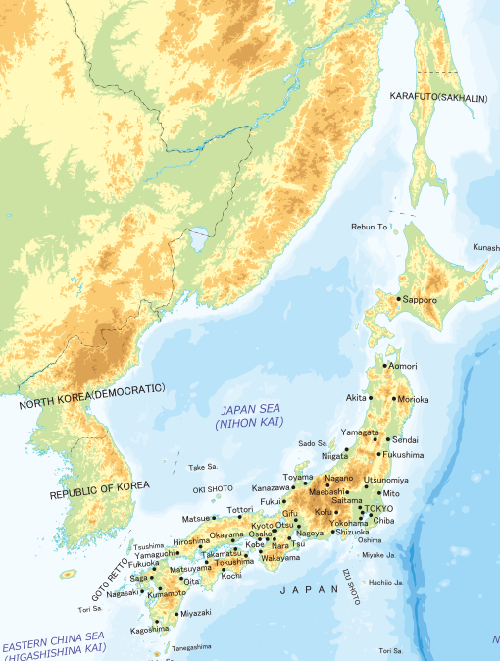
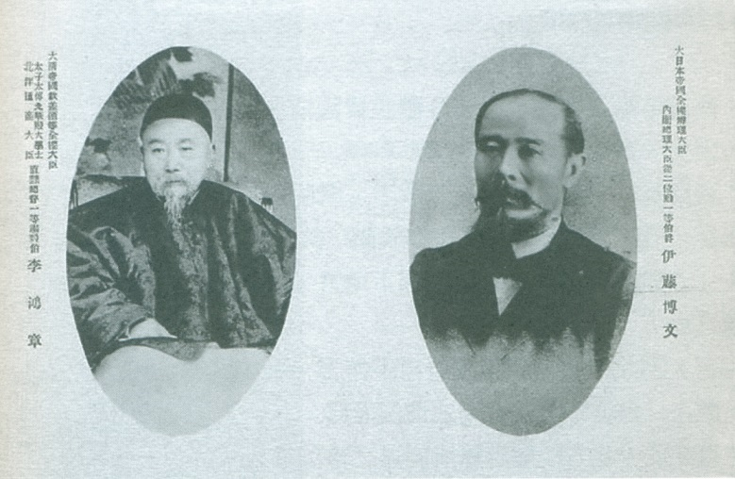
清朝連戰皆北，派出直隸總督李鴻章作全權大臣，向日本求和。日本代表是首相伊藤博文，伊藤選定會談的地點為在下關（清朝人稱之馬關）。
下關(Shimonoseki)資料：
-- 本州西南端
-- 港口城市
-- 幕府時期屬長洲藩，目前屬山口縣
現代地圖
現代地圖
問題:圖為日本發行的馬關談判明信片。明信片上的兩人是誰？

Slide 5
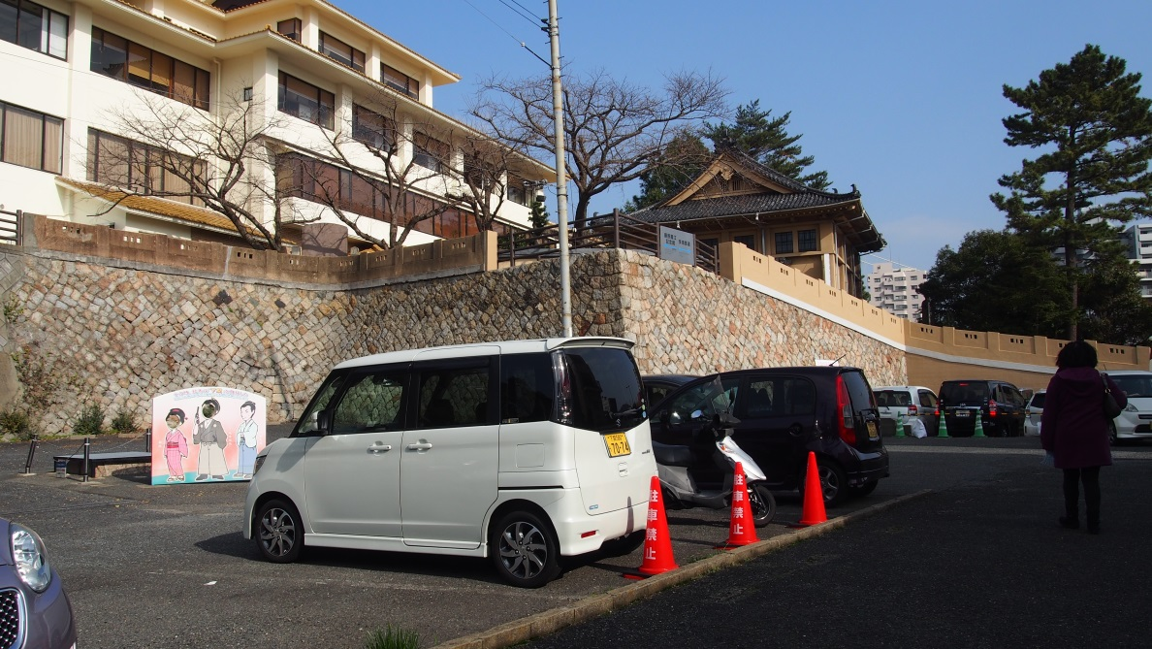
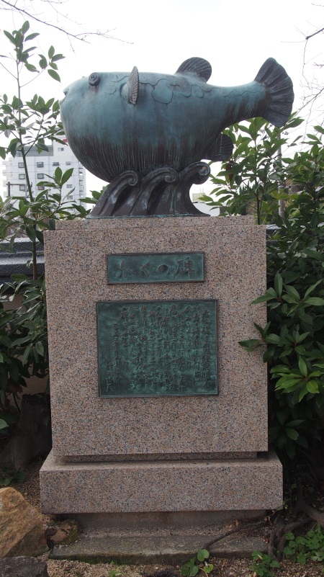
會議地點：下關春帆樓
春帆樓所在地原本是個寺廟，後被一位眼科醫生藤野玄洋買下，並在1877年在這裏開了一家叫月波浪樓的醫院，後來醫生的妻子又在這裏開了兼烹調的旅館。春帆樓在1945年時被美軍炸毀，後來重建。（張社生，182）
據說春帆樓是伊藤博文起的名字，意思是描述春天可在這裏觀賞帆船經過的美景。從左圖仍可看到它是建立在高臺之上，的確是欣賞海上風景的理想地點。伊藤博文是長洲藩人，據說春帆樓便是他常常流連的地方，他亦在這裏認識了一位藝妓梅子夫人，後來成為了他的太太。（張社生，182）
春帆樓在1888年成為日本第一間合法提供河豚料理的餐館。這個青銅雕塑豎立在春帆樓旁。

Slide 6
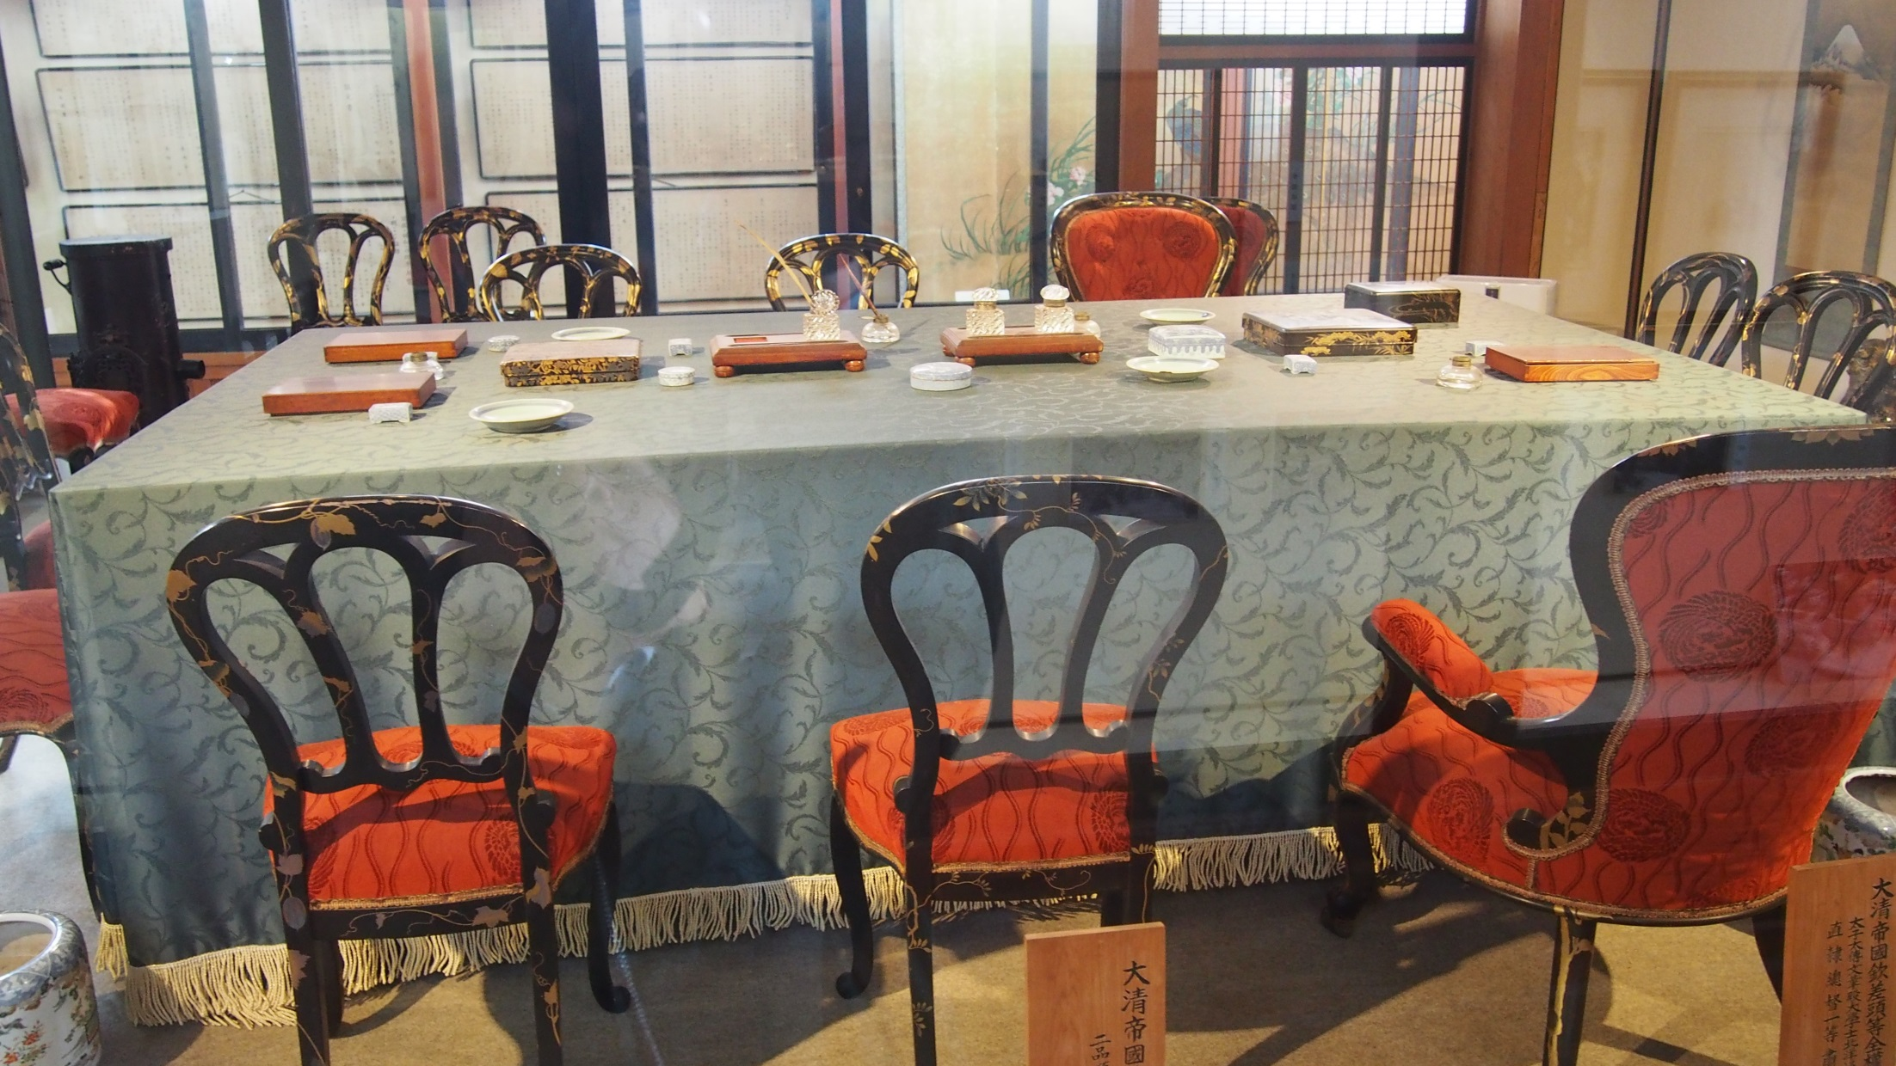
李鴻章、伊藤博文的談判是如何開展的？
兩雄相遇
C
A
B
D
E
F
G
K
H
I
J
問題：1895年3月20日，中日代表團分別由李鴻章和伊藤博文率領開始第一天的談判。你能找到他們的座位嗎? 何以見得?
大使 | 座位
李鴻章
伊藤博文
G
C

Slide 7
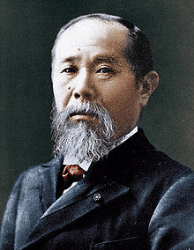
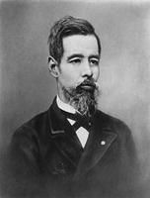
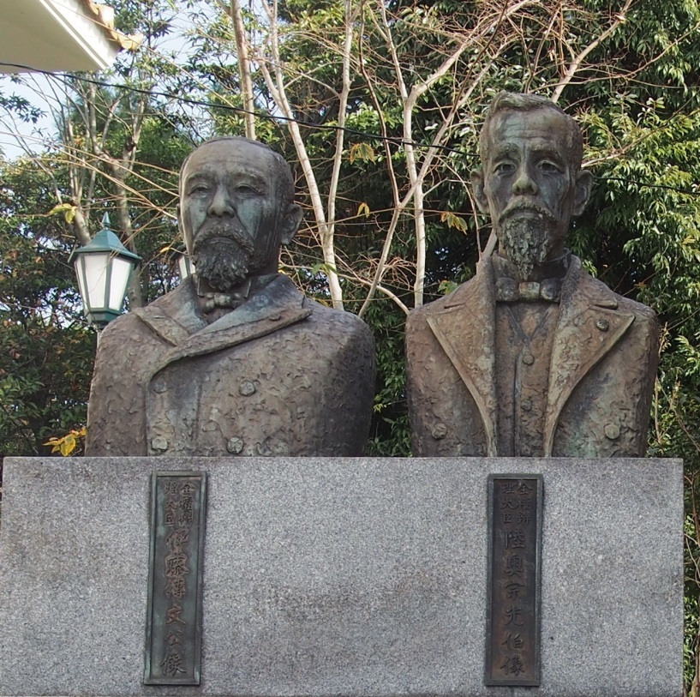
日本代表團主要成員
《馬關條約》的談判，日方代表共有六名，但主要的推手正是伊藤博文和陸奧宗光。正因如此，日本藝術家在1937年和1938年在春帆樓旁分別豎立了他們二人的銅像。
伊藤博文，內閣總理大臣，明治維新元老。出生於長州藩（山口縣）山村的貧農家庭，後往英國學習海軍技術，回日本後加入長州藩倒幕。明治維新期間，加入政府，出任首屆內閣總理大臣兼宮內大臣，並開始起草憲法，被譽為「明治憲法之父」。
陸奧宗光，明治政府的外務大臣，負責說服歐美各國不要插手中日會談的重要人物。作風強硬，有「剃刀大臣」的外號。
（張社生，169）
二人與清朝會談，是肩負著社會輿論壓力的：當時日本連戰皆勝，日本國內不少右翼份子認為根本沒必要議和，日本應索性打到北京去。但這兩位政治家也明白到，清朝已經取得俄國的支持，若然繼續戰爭，必然導致俄國的介入。於是，他們便努力在會議上為日本爭取最大的利益，以堵住右翼分子的口。
（張社生，169）

Slide 8
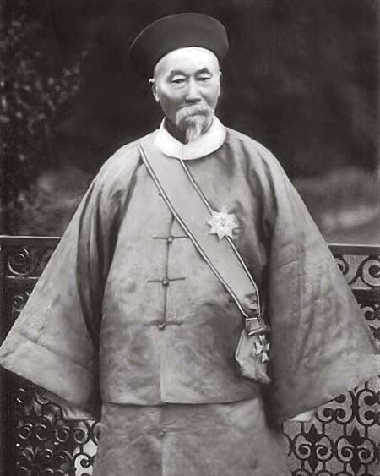
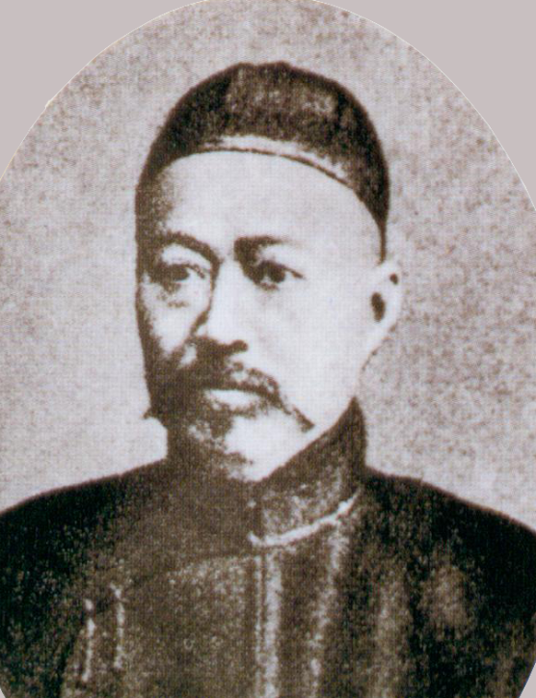
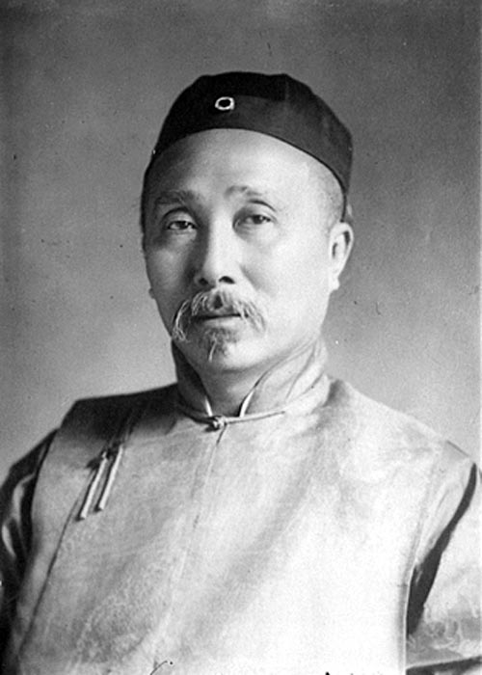
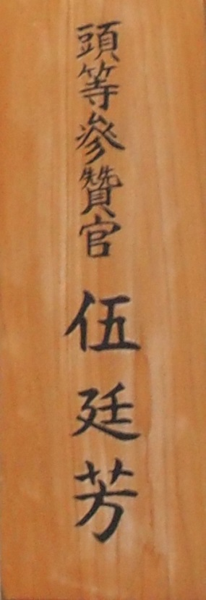
清廷代表團主要成員
《馬關條約》的談判，中方代表共有五名，基本上均是李鴻章的幕府中人。其中包括了一位香港律師伍廷芳。伍廷芳祖籍廣東新會，1842年英屬馬六甲，但三歲始隨父回廣州芳村定居，14歲來香港在聖保羅書院就讀。1874年自費留學英國，1877年正式成為大律師。同年回港，成為第一位獲准在香港擔任律師的中國人。1880年，被香港總督軒尼詩委任為立法局首位華人非官守議員。1882年北上接受李鴻章邀請，任法律顧問，是李鴻章每次外交談判的必然成員，在《馬關條約》的會議中，這位香港律師的職稱是「頭等參贊官」。
李鴻章，直隸總督、北洋大臣，更重要的是慈禧太后最信任的大臣之一，他亦是唯一漢人被授予三眼花翎（曾國藩只是雙眼花翎）。甲午戰敗，威風盡失，不少朝臣紛紛落井下石，交章彈劾。不過，李鴻章在國外仍然是聲譽最高的中國官員，中日在馬關的停戰會談，日本表明只能接受李鴻章作為清朝的全權大臣。於是72歲高齡的李鴻章，再戰江湖。
李經方，李鴻章四弟李昭慶之子。1862年李鴻章年過四十，仍膝下無子，遂將李經方過繼為嗣子。誰知兩年後，李鴻章生了兒子李經述。不過，李鴻章仍然以李經方為嗣子，稱之為「大兒」。1882年考中舉人，隨李鴻章襄辦外交事宜。

Slide 9
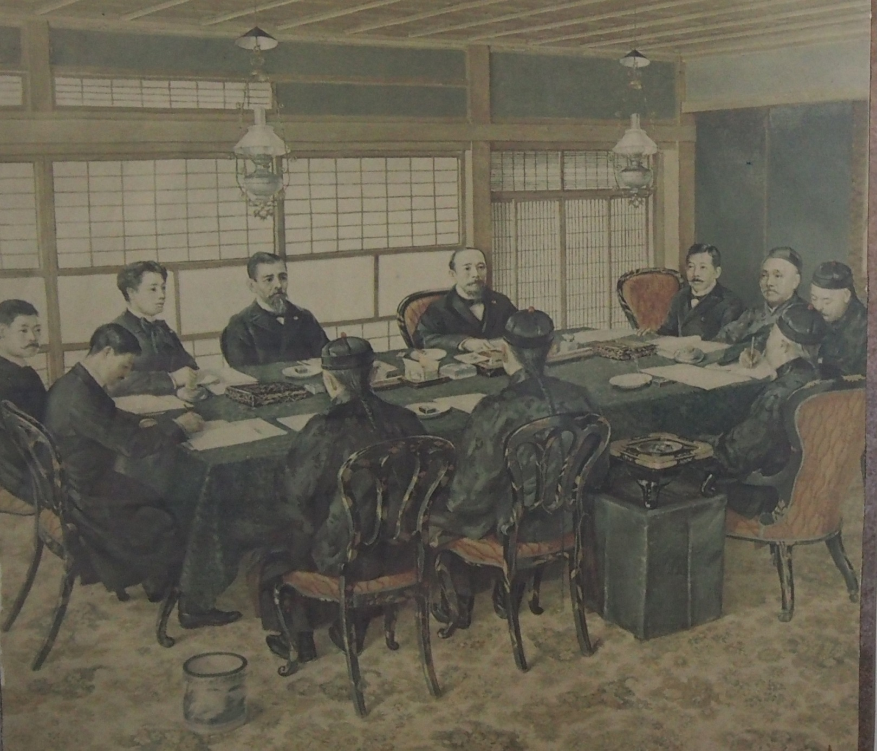
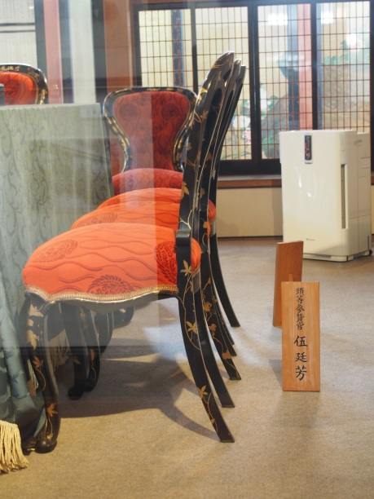
這張畫在現時的春帆樓（日清講和紀念館）複製展出，它大概是出自日本人的手筆，也是最接近當時會議的情況。

Slide 10
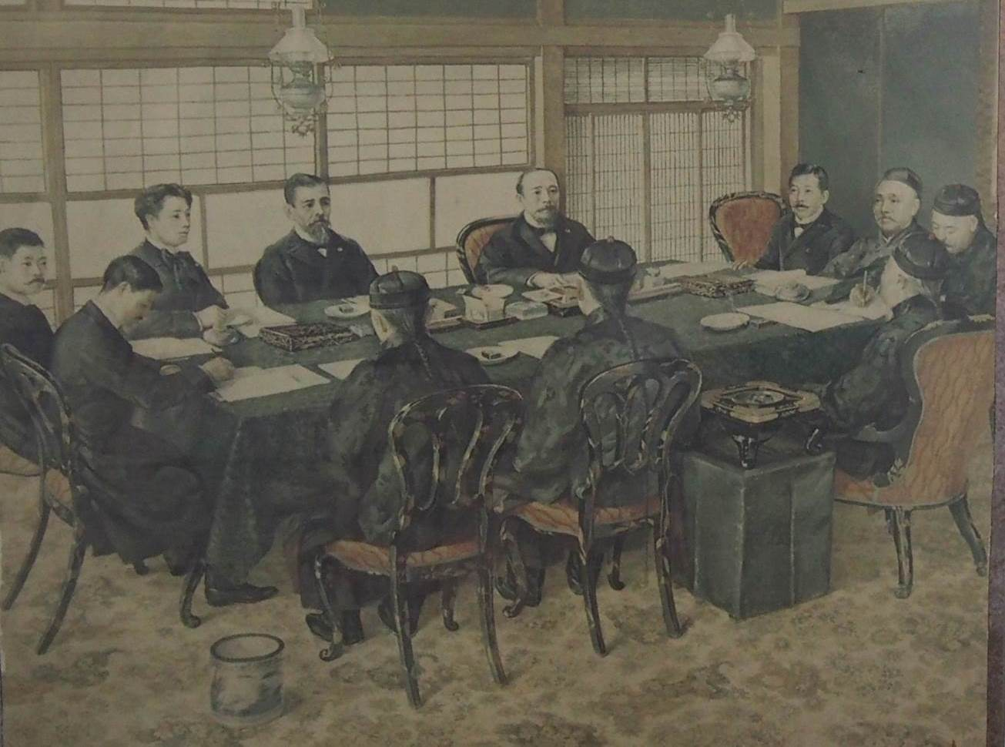
井上勝之助
伊東已代治
陸奧宗光
伊藤博文
伍廷芳
盧永銘
中田敬義
陸奧廣吉
李鴻章
李經方
馬建忠
按：盧永銘是翻譯官，所以坐在李鴻章的旁邊。

Slide 11
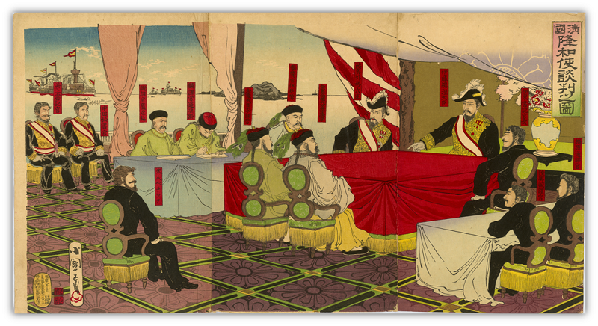
問題：這是日本當時給普羅日本市民看的浮世繪，你認為是反映現實嗎?
你認為作者想表達什麼訊息?
（答案：畫作表達日本代表控制場面，中國代表的卑躬屈膝，充分滿足了明治時代日本讀者的
民族主義情緒。）

Slide 12
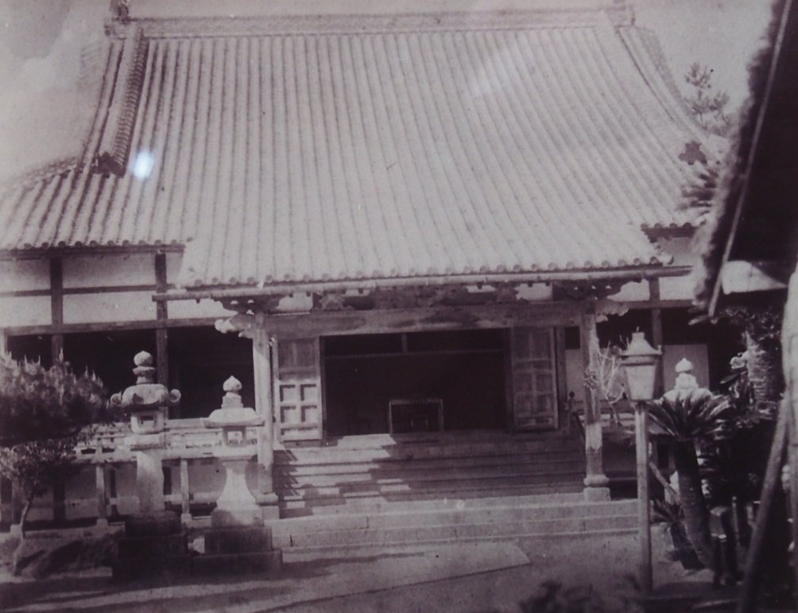
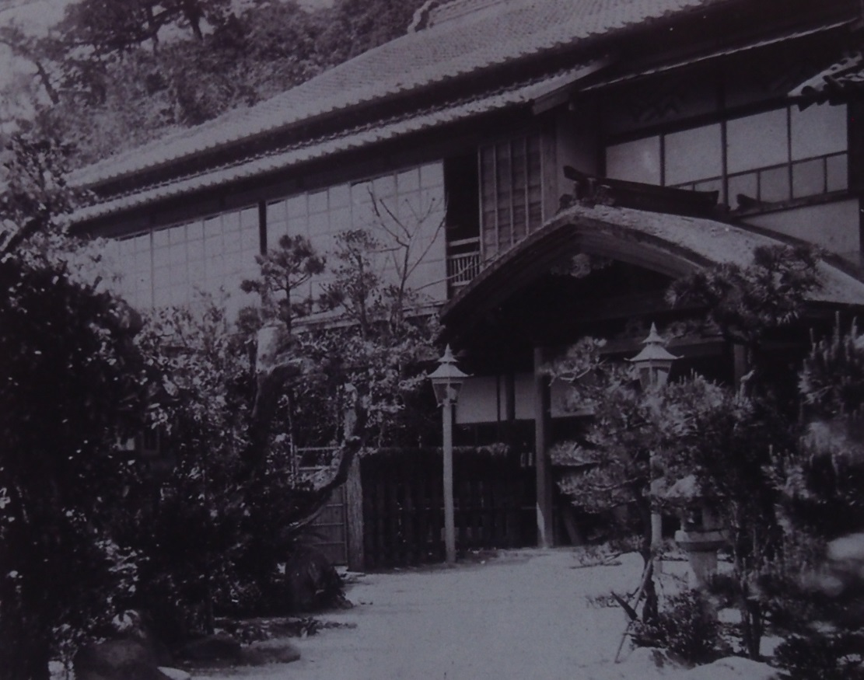
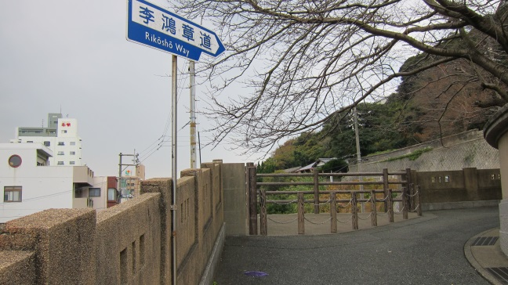
下榻：淨土宗引接寺
大清使節李鴻章下榻的地方，是距離春帆樓不遠的淨土宗引接寺。此寺始建於1560年，也毀於1945年的戰火。左圖是當時的樣貌。
會議：春帆樓
李鴻章早出晚歸，從淨土宗引接寺往來春帆樓的馬路便自此被當地人稱為「李鴻章道」。會議期間，李鴻章便在這條路上遇上刺客。
李鴻章道
今天的李鴻章道

Slide 13
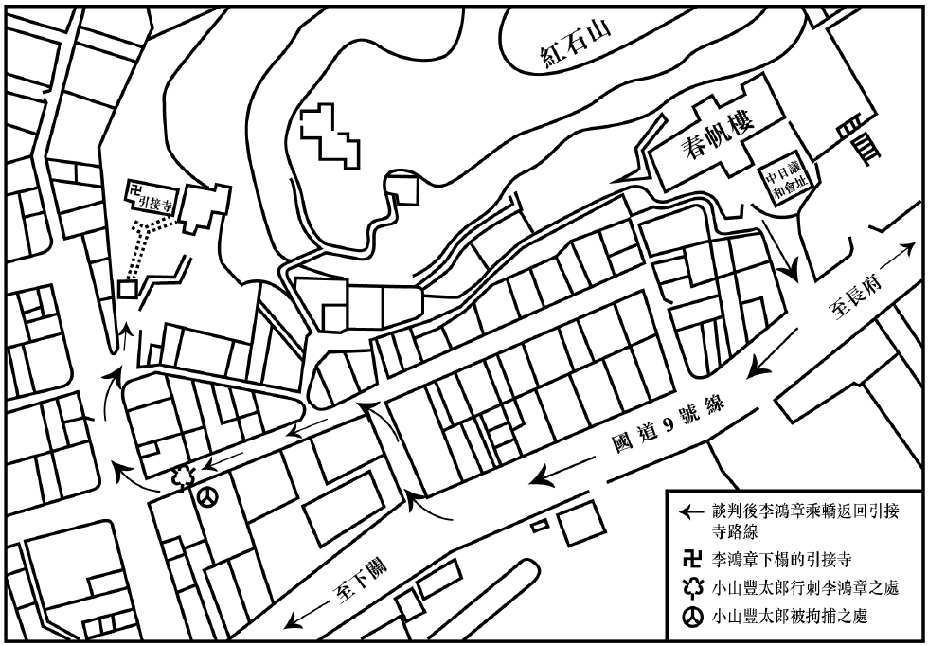
李鴻章遇刺
李鴻章在1895年3月19日到達下關，第二天已經在春帆樓與伊藤博文進行首輪談判，一方是開天殺價，另一方則苦苦求情，到了3月24日的第三次會議，還沒有定案。日本國內的右翼份子已經非常不滿，就在這一天的會議結束後，意外終於發生了！
中日代表馬關議和時李鴻章被刺地點示意圖 (1895年3月24日)
當日會議後，李鴻章如常地坐轎子返回淨土宗引接寺，突然有一個日本人走上前，在相距5呎位置向李鴻章開了一槍，然後飛快逃去。警察趕緊追捕，將他逮捕。李鴻章被槍擊中，彈頭將其左眼鏡片擊破，進入左眼下方，頓時鮮血淋漓，李鴻章也已暈厥。急忙召來醫生查傷，清理傷口，幸好彈頭沒有傷及眼球或深入腦部。（董叢林，185-6）

Slide 14
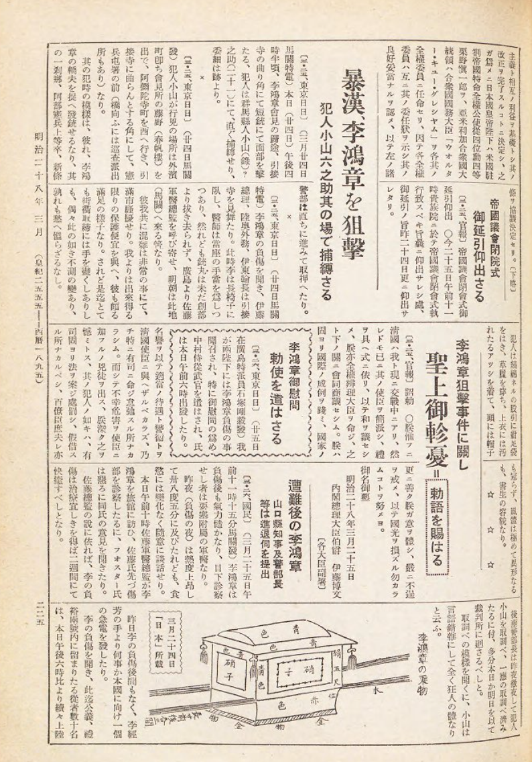
李鴻章遭暴漢攻擊
犯人小山六之助當場被捕
（三月廿四日馬關特電）本日（廿四日）大約下午四時半，李鴻章在會面後的歸途上，於引接寺的轉角遭開槍擊中面部，犯人為群馬縣人小山（錄）?之助（21），並當場被捕，詳情如下。
（廿四日馬關發）犯人小山以外濱町藤野（春帆樓）會面所外的阿彌陀寺町向西行，引接寺的轉角作為行兇現場。那裡有憲兵團駐守，橋的另一面亦設有派出所。
當時案發的情況為，他向李鴻章的轎夫開槍的瞬間，阿部憲兵上等兵新條警長上前將他逮捕。
（三月廿四日馬關特電）伊藤總理、陸奧外務、伊東內閣官房長官前往引接寺探望李鴻章，並了解其傷勢。當時李鴻章坐在長椅上，醫生正為他進行急救，但當時仍未取出擊中頭部的子彈，佐藤軍醫總監被傳召明天早上從廣島來到馬關幫忙診治。
當時街上非常混亂。我國警備及對策良好，李鴻章看來感到相當滿意。但由於類似事件少有發生，警備未有相當經驗，假若再次發生不測事件，情況相當令人擔憂。
當時犯人穿著貼身長褲、深藍色襪、草鞋，身穿染有污積的綿質上衣，沒有戴帽，書生容貌。
日本東京日日新聞有關日人小山六之助行刺李鴻章經過報道的輯錄。

Slide 15
李鴻章受襲事件
天皇感憂傷悲痛
聖旨 我國雖現正與大清國進行交戰，但已即時派遣使者，前往表示歉意並進行和議，本皇亦命令全權大臣於下關進行商議。本皇會參考過往國際上的例子，
派遣使者慰問李鴻章
我國陛下得悉李鴻章受傷一事，特別派遣中村侍從武官進行慰問，並已於本日上午六時出發。
定必以國家的名譽給予大清國的使者適當的待遇及警備，並命令官員不可怠慢。然後會找出加害於使者的兇徒，本皇深表遺憾，會將犯人依照法例進行處罰，不會姑息，眾臣亦會遵從本皇的意思，謹慎地守護國家的榮光。

Slide 16
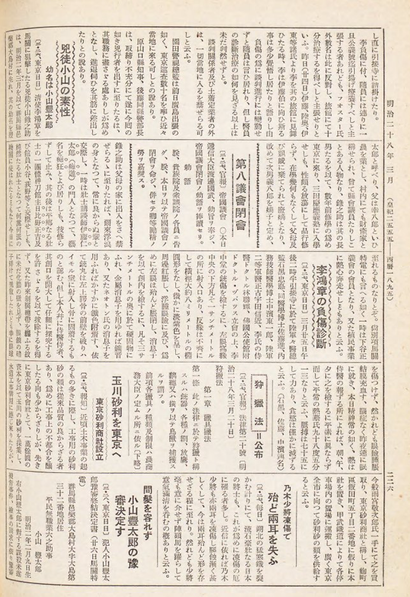
李鴻章的傷勢診斷
三月廿五日下午二時半引接寺內，陸軍軍醫總監石黒忠篤、陸軍軍醫醫學博士佐藤進、內務技師醫學博士中濱東一郎、陸軍二等軍醫正古宇田信近、李家的侍醫等人，法國大使館附屬醫學公會就李中堂的槍傷進行會議。左眼眼窩中下方約一厘米的地方為射入口，直徑約八毫米，呈淡紫色，傷口附近皮膚有紅腫，眼皮亦有浮腫。由於左眼幾乎腫脹至閉眼，以內窺鏡檢查後，於皮下大約三厘米的地方發現有硬物，而利用金屬內窺鏡檢查亦有金屬聲音，所用的內窺鏡亦有少量金屬附著，因此可以推論子彈打穿左上顎骨，射向肺部並固定在胸骨上。但本人及其隨從醫師不容許擴大傷口作仔細檢查，因此未能將子彈移除。昨日除去繃帶未見有化膿，雖然眼鏡玻璃碎裂四散，但慶幸未傷及眼球。即使如此眼皮仍有充血腫脹，腦部沒有損傷，昨晚能夠很快入睡，精神如常，隨從醫師為他早午晚探熱為平常的華氏98.5度，與日常無異，脈搏有力數字為75，食慾有少許減少。

Slide 17
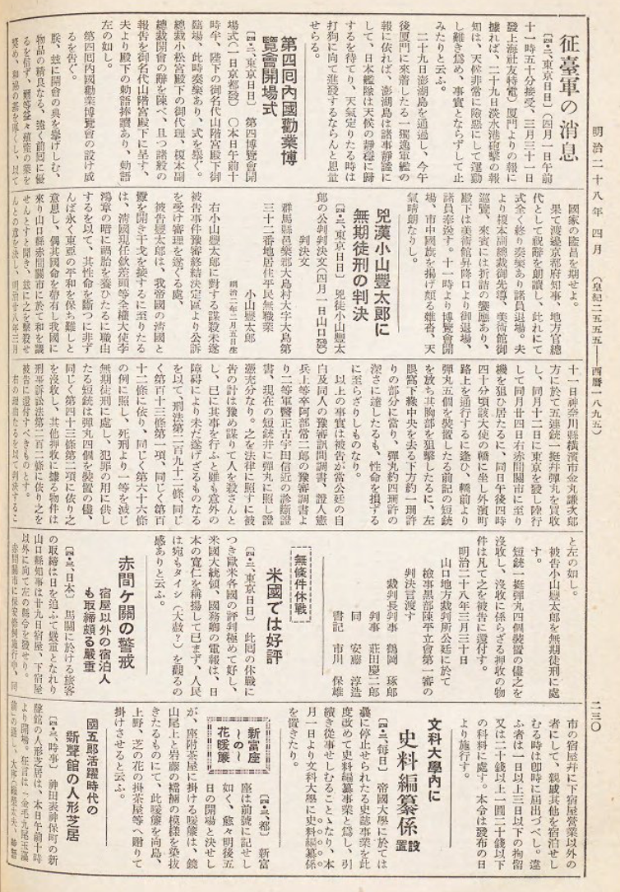
日本東京日日新聞對行刺李鴻章的兇徒小山豐太郎被判處無期徒刑的報道。

Slide 18
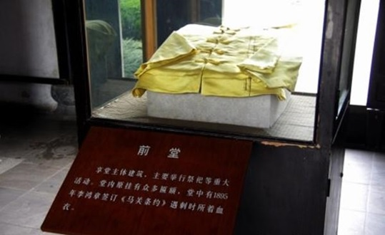
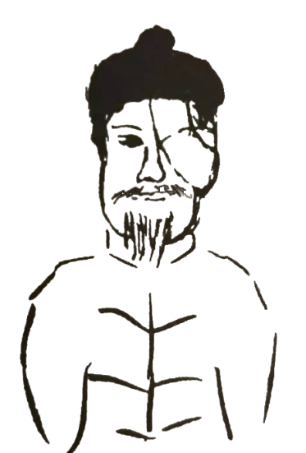
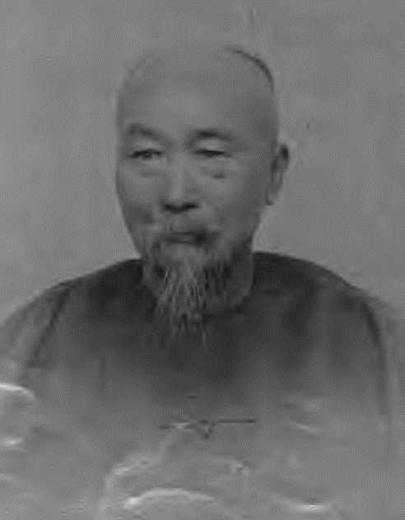
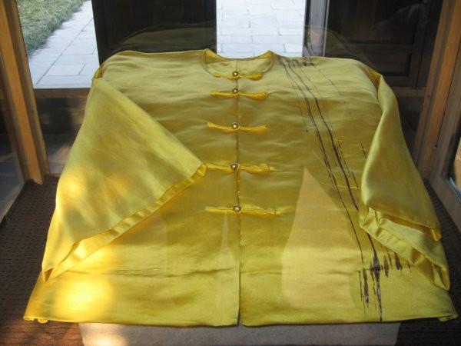
日本代表井上勝之助速寫李鴻章的受傷情況。
這是同年李鴻章回國後的照片，雖已痊癒，仍清晰看到傷口。
此為陳列在合肥大興集李鴻章享堂正殿內有暗黑血跡的「黃馬褂」複製品，原件已遺失。（網上圖片）
血跡是從瞼上的傷口沿著臉頰向下流在褂上的。

Slide 19
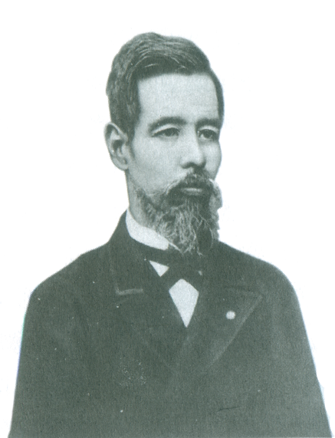
日本如何善後 ？一顆子彈換來休戰？
「內外形勢，已至不許繼續交戰的時機。若李鴻章以負傷為藉口，中途歸國，對日本國民的行為痛加非難，巧誘歐美各國，要求它們再度居中周旋，至少不難博得歐洲二、三強國的同情。而在此時，如一度引出歐洲列強的干涉，我們對中國的要求亦將陷於不得不大為讓步的地步。」（張社生，171-2）
大清使節在日本會議期間遭受槍擊，這對日本來說是外交大災難，外交部長陸奧宗光立即向明治天皇報告情況：

Slide 20
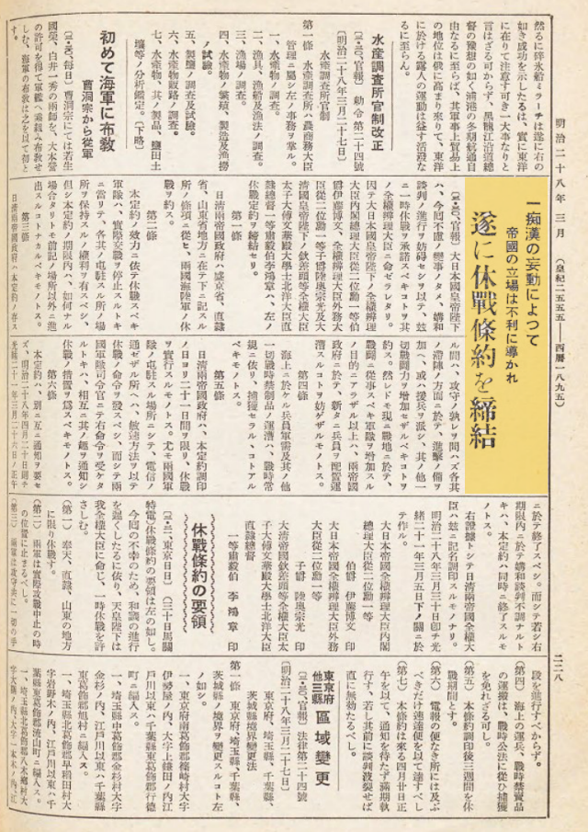
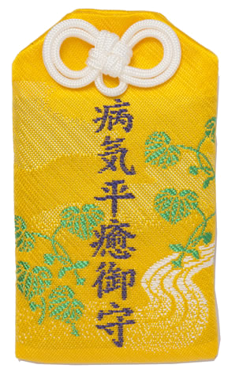
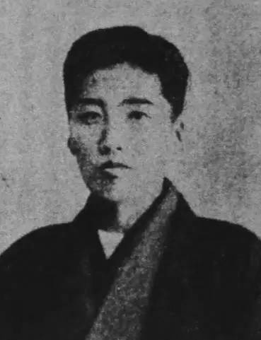
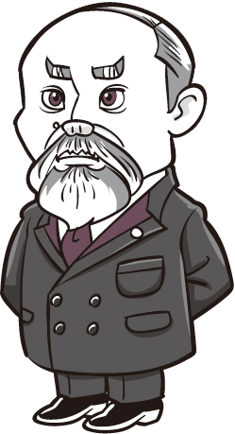
刺客判終身監禁
2
1
3
問題：為了解決外交危機，你認為伊藤博文應該做哪三件事呢？試寫出來：
1. 慰問李鴻章
2. 嚴懲刺客
3. 先停戰再會談

Slide 21
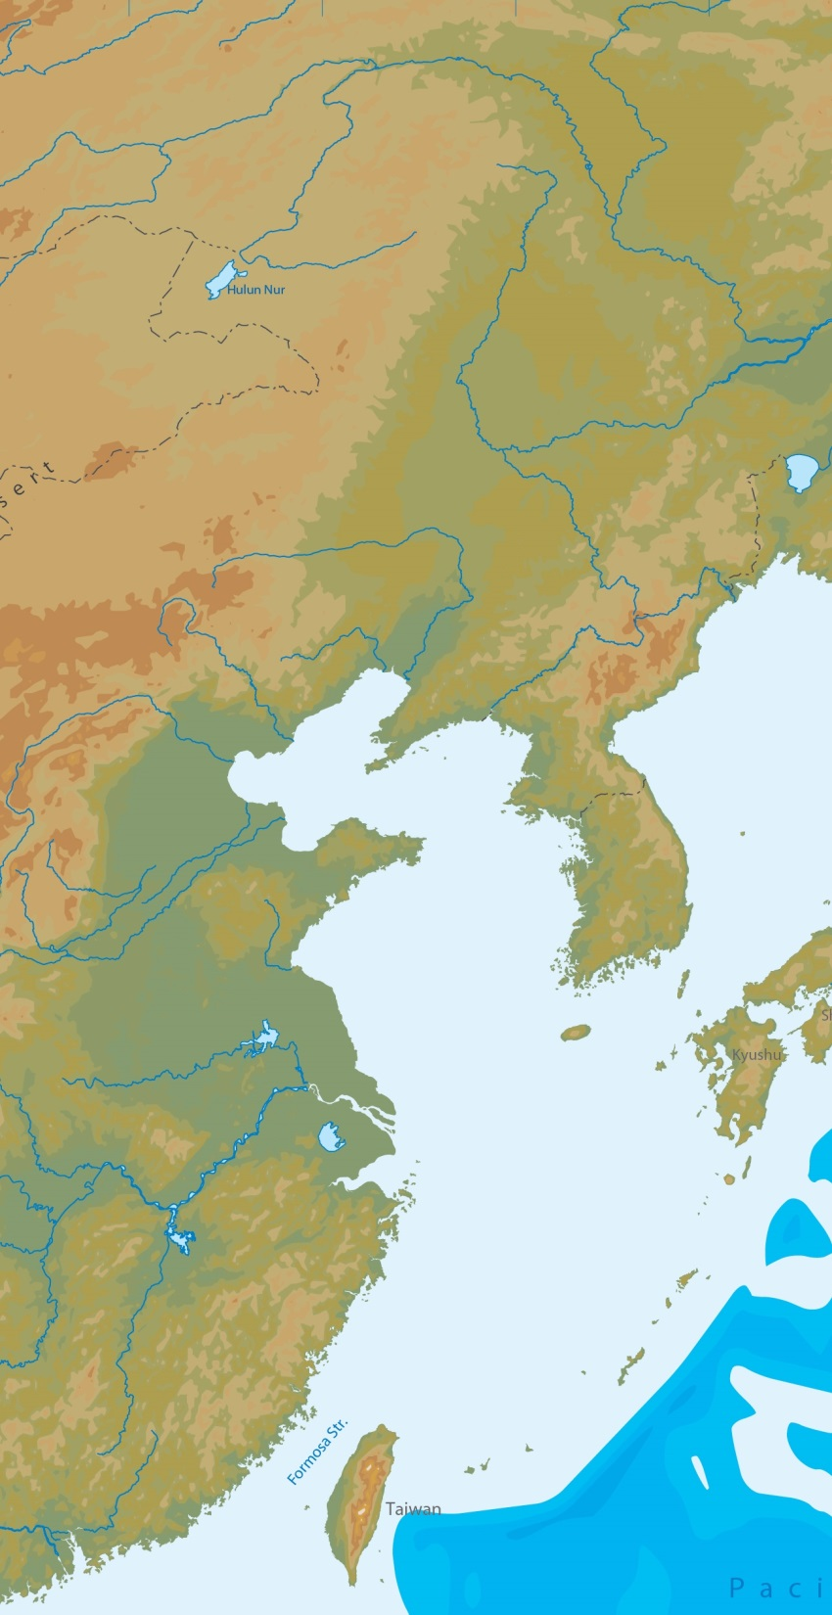
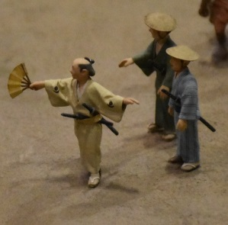
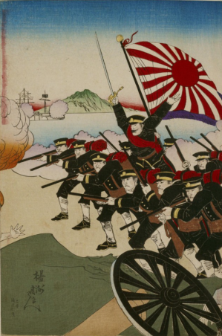
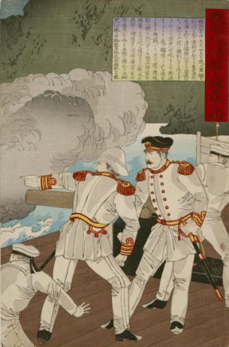
大政治家的困擾
日本國內主戰呼聲極高，要求我下令繼續戰鬥佔領北京。清朝不堪一擊，但與中國接鄰的俄國和在中國有龐大商業利益的英國絕不會坐視北京被日本佔領，那意味清朝滅亡，中國動亂。可是，又不可能完全忽視老百姓的情緒。
日本陸軍要求割讓遼東半島，這裏接連朝鮮，陸軍順勢佔領，那是可以理解的。但那可是滿清的發源地啊！李鴻章不可能同意，俄國也很有可能干涉。但，又不可能忽視陸軍的要求。
我要盡快解決問題，不過已經想出一個要求的方案。明天便向李鴻章提出。各位同學，你能猜到我的心意嗎? 說來聽聽！
北京
遼東
日本海軍要求割讓台灣。台灣在整場甲午戰爭中沒有角色。但對我來說，這個主意不錯，至少不影響列強的利益，何不給海軍一個順水人情。
台灣

Slide 22
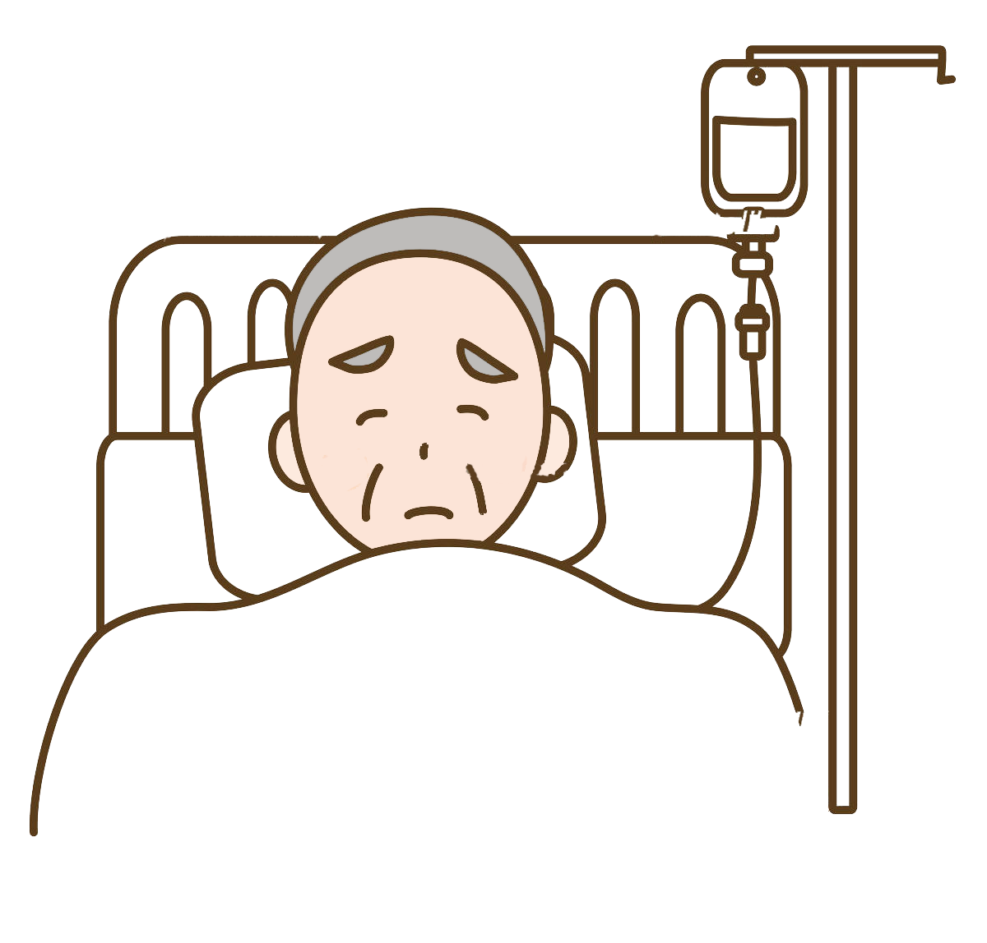
伊藤博文想盡快處理問題，於是在李鴻章休養期間，開出了具體的要求。
我同時要求割讓遼東和台灣，應可滿足了陸軍和海軍了。萬一列強真的要插手遼東，日本還保有台灣（後來果然如此）。
我很累！
條件也算苛刻，應可稍稍舒緩國內民族主義者的心理。他們會覺得日本從中國奪取這兩大片地方，就好像德國當年打敗法國後的要求一樣。日本可以與德國媲美，夠厲害了！
李大人不要睡了，這樣如何？
1. 清朝放棄與朝鮮的宗藩關係
2. 割讓遼東
3. 割讓台灣、澎湖和附近島嶼
4. 賠償白銀三萬萬兩
5. 開放7個通商口岸

Slide 23
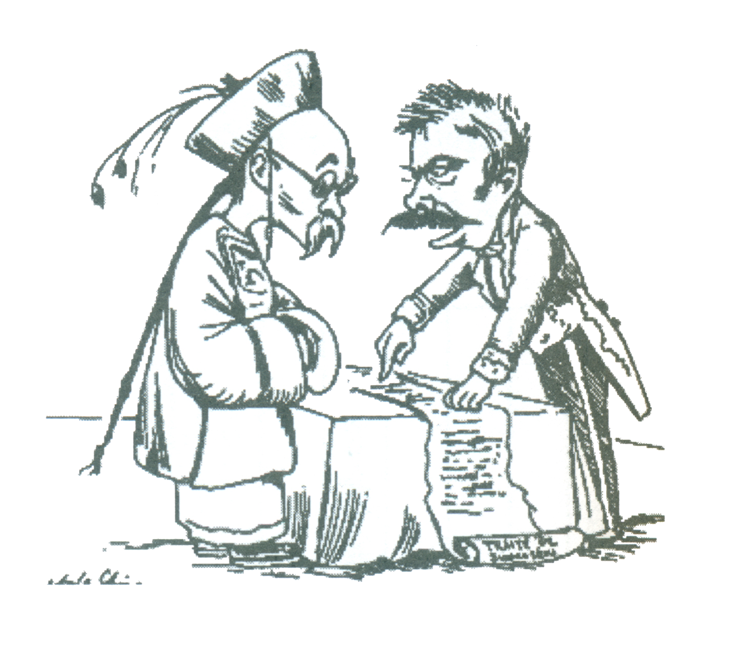
三億兩到二億兩
4月10日和17日，李鴻章復出帶傷再會談了兩次，主要是討論賠款問題。
1895年4月17日，李鴻章和伊藤博文在春帆樓正式簽署《馬關條約》，要點如下：
好吧！就2億吧，不能再減了，快點簽！
中國太窮，3億兩太多了!
1. 清朝放棄與朝鮮的宗藩關係
2. 割讓遼東
3. 割讓台灣、澎湖和附近島嶼
4. 賠償白銀二萬萬兩
5. 開放4個通商口岸，日本人可在口岸建領事館和工廠
相比起與其他列強簽署的不平等條約，你會發覺《馬關條約》的條款苛刻得多；李鴻章曾多次與列強談判，經驗豐富，為什麼會有這個結果? 原來與一場截聽電訊的科技戰有關。

Slide 24
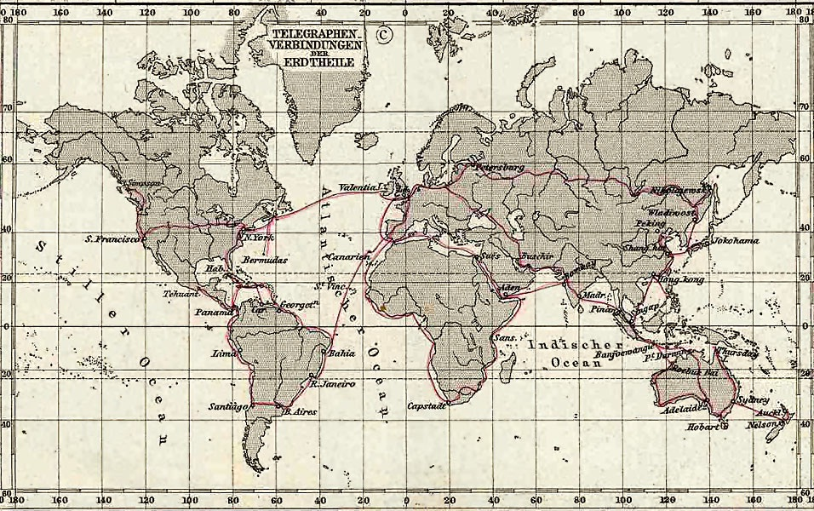
密碼戰
「一八九五年三月四日，清朝北洋通商事務大臣李鴻章前赴日本，在下關春帆樓就甲午海戰慘敗後的和約，跟日本首相伊藤博文舉行談判。在談判期間，李鴻章一直跟清廷保持電訊聯繫。由於中國科技落後，李鴻章的電報密碼早已被日方破譯，所以日本政府對李鴻章的談判底線瞭如指掌。李鴻章赴日談判期間曾遇刺受傷，日方擔心李會中斷談判回國，但從密電中得知李沒有回國的意思，於是大膽放心地制定談判策略。李鴻章最終簽署了屈辱的《馬關條約》，承認日本對朝鮮的控制，割讓膠東半島、台灣和澎湖，賠償白銀二萬萬兩。」
1891年，隨著科技的進步，全球電報網路架設完成。你可以看見中國連到日本的電報網路。
〈先勝後輸的密碼戰〉

Slide 25
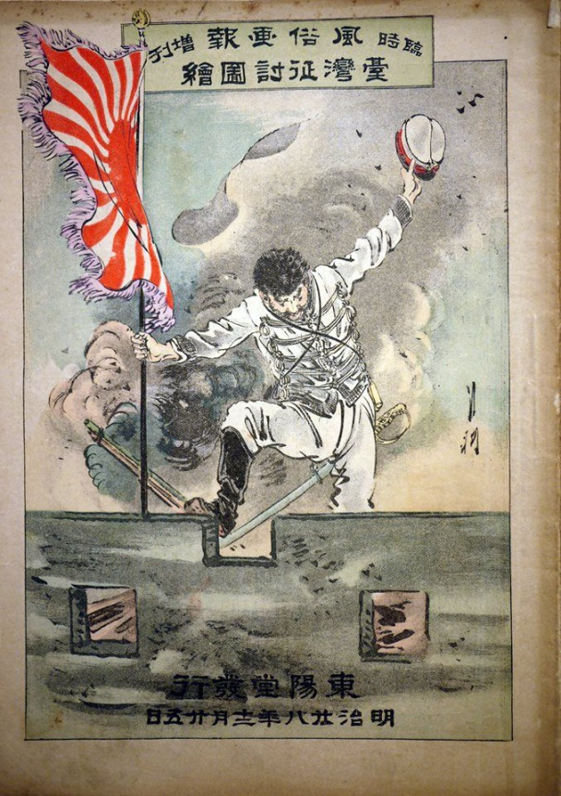
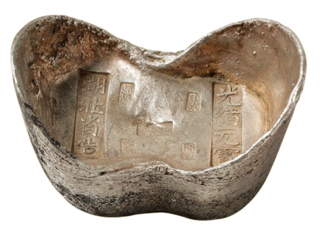
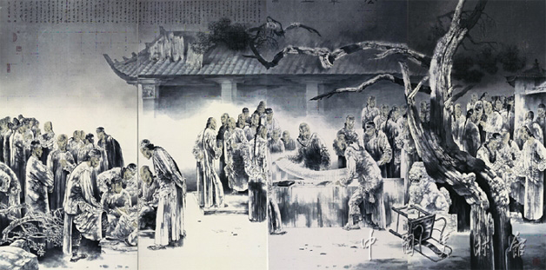
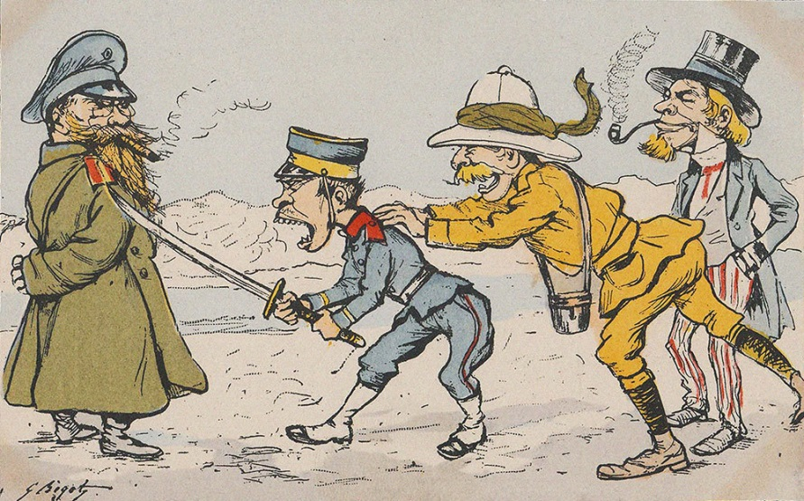
《馬關條約》影響
二萬萬兩
1895年4月22日，康有為與梁啟超與各省舉人數千人，在北京等候會試放榜，得悉《馬關條約》內容，一時群情洶湧，1300多舉人，伏闕上書，呼籲「拒和」﹑「遷都」﹑「變法」，史稱「公車上書」。
1895年臺灣雜誌《風俗畫報》
問題：日本歸還遼東，是否可以平息中國士大夫的擔憂? 試根據本頁圖片，闡述一下你的觀點。
-----------------------------------------------------------------------
1895年4月23日，在俄國、德國和法國成功「勸告」日本歸還遼東半島，史稱「三國干涉還遼」。

